Slide 1
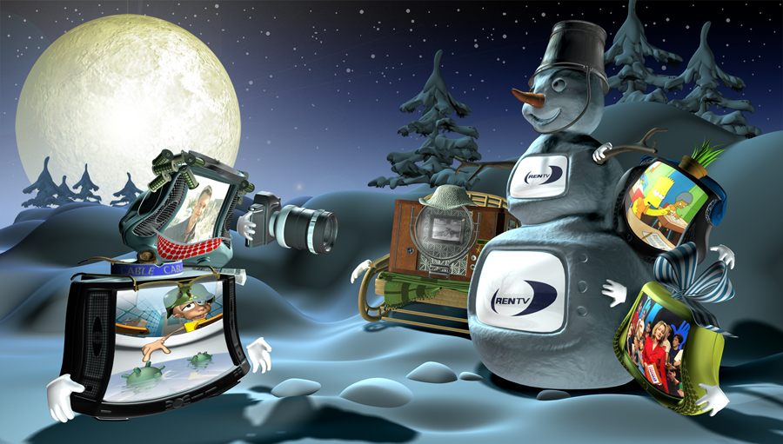
Телевидение
Презентация учителя физики
ГОУ «Санаторная школа-интернат г.Калининска Саратовской области»
Васылык Марины Викторовны

Slide 2
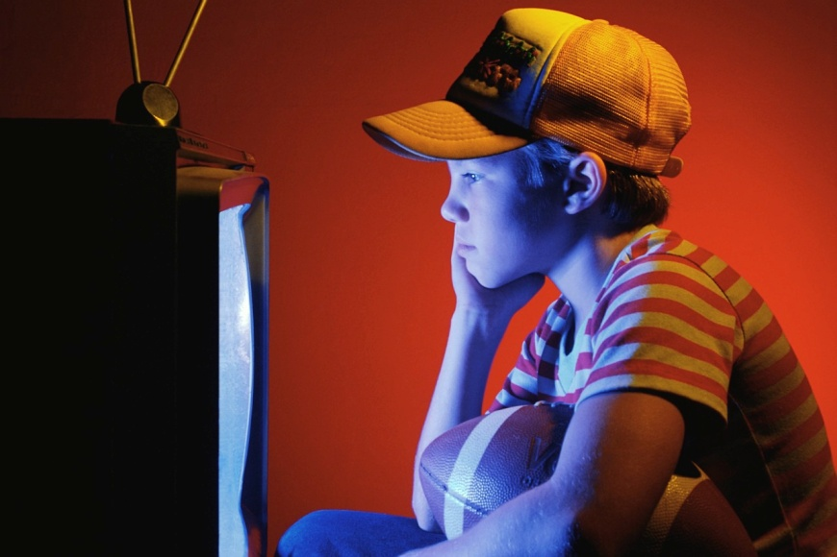
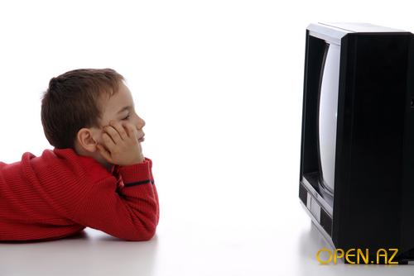
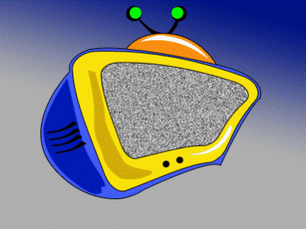
Телевидение - область науки, техники и культуры, связанная с передачей зрительной информации (подвижных изображений) на расстояние радиоэлектронными средствами; собственно способ такой передачи. Наряду с радиовещанием телевидение - одно из наиболее массовых средств распространения информации и одно из основных средств связи, используемое в научных, организационных, технических и др. прикладных целях.
Конечным звеном телевизионной передачи служит человеческий глаз, поэтому телевизионные системы строятся с учётом особенностей зрения. Реальный мир воспринимается человеком визуально в цветах, предметы - рельефными, расположенными в объёме некоторого пространства, а события — в динамике, движении: следовательно, идеальная телевизионная система должна обеспечивать возможность воспроизводить эти свойства материального мира. В современном телевидении задачи передачи движения и цвета успешно решены. На стадии испытаний находятся телевизионные системы, способные воспроизводить рельефность предметов и глубину пространства.

Slide 3
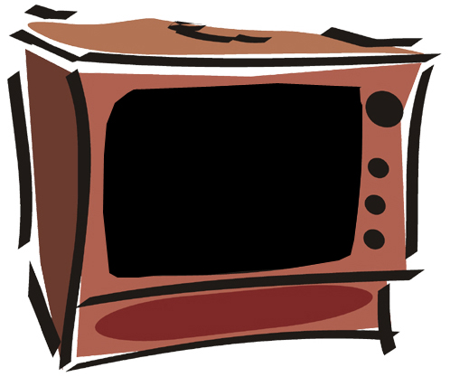
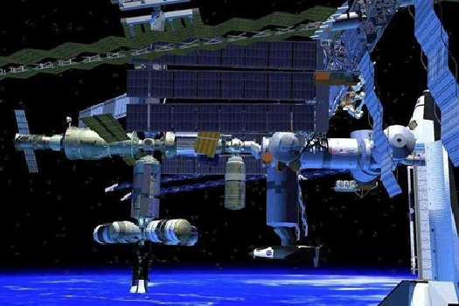
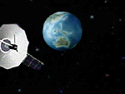
Телевизионный приём
В телевизоре имеется электронно-лучевая с магнитным управлением, называемая кинескопом. В кинескопе электронная пушка создает электронный пучок, который фокусируется на экране, покрытом кристаллами, способными светиться под ударами быстро движущихся электронов. На пути к экрану электроны пролетают через магнитные поля двух пар катушек, расположенных снаружи трубки.
Передача телевизионных сигналов в любую точку нашей страны обеспечивается с помощью ретрансляционных искусственных спутников Земли в системе «Орбита».

Slide 4
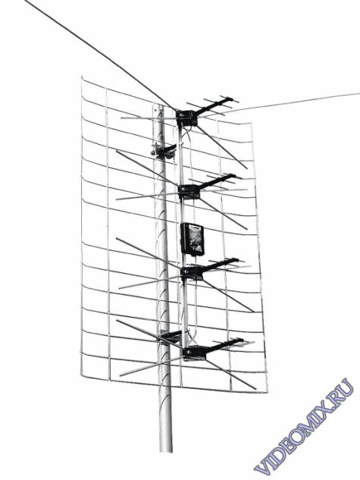
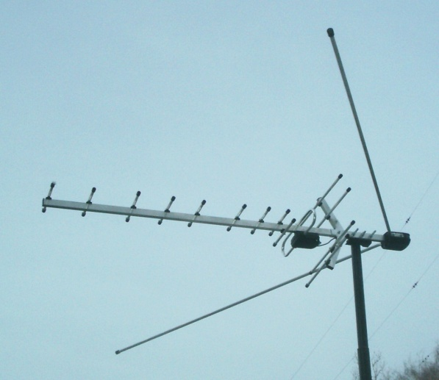
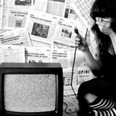
Как происходит телевизионный прием?
Антенна телевизионного приемника принимает излучаемые антенной телевизионного передатчика ультракороткие волны, модулированные сигналами передаваемого изображения. Для получения в приемнике более сильных сигналов и уменьшения различных помех, как правило, делается специальная приемная телевизионная антенна. В простейшем случае она представляет собой так называемый полуволновый вибратор, или диполь, т. е. металлический стержень длиной немного менее половины длины волны, расположенный горизонтально под прямым углом к направлению на телецентр. Принятые сигналы усиливаются, детектируются и снова усиливаются подобно тому, как это делается в обычных приемниках для приема звукового радиовещания. Особенностью телевизионного приемника, который может быть прямого усиления или супергетеродинного типа, является то, что он рассчитан на прием ультракоротких волн.
Напряжение и ток сигналов изображения, полученных в результате усиления после детектора, повторяют все изменения тока, производившего модуляцию на телевизионном передатчике. Иначе говоря, сигнал изображения в приемнике точно отображает повторяющуюся 25 раз в секунду последовательную передачу отдельных элементов передаваемого объекта. Сигналы изображения воздействуют на приемную телевизионную трубку, которая является главной частью телевизора.

Slide 5
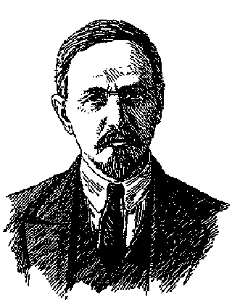
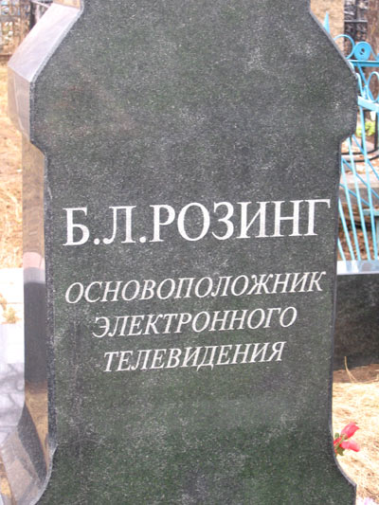
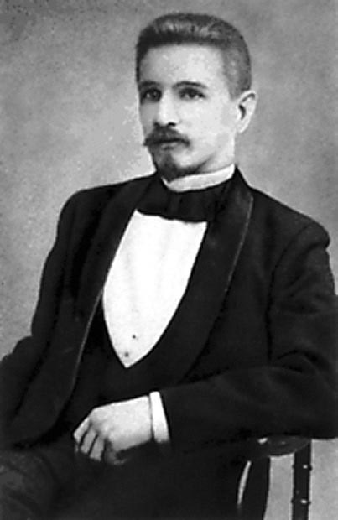
Применение электронно-лучевой трубки для приема телевизионных изображений было предложено профессором Петербургского технологического института Б. Л. Розингом еще в 1907 году и обеспечило дальнейшее развитие высококачественного телевидения. Именно Борис Львович Розинг своими работами заложил основы современного телевидения.

Slide 6
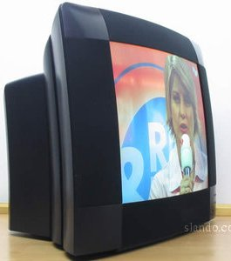
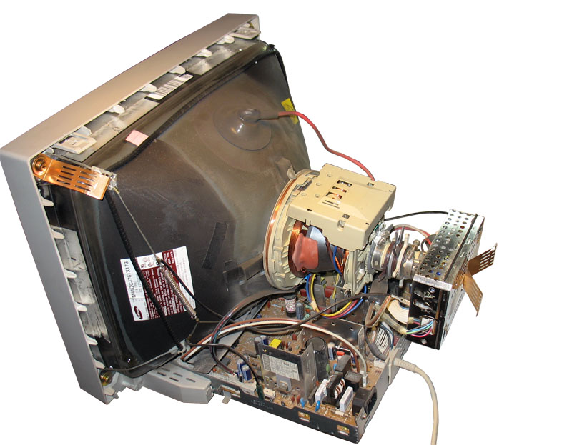
Кинескоп - электронно-лучевой прибор, преобразующий электрические сигналы в световые.
Основные части:
1) электронная пушка, предназначена для формирования электронного луча, в цветных кинескопах и многолучевых осциллографических трубках объединяются в электронно-оптический прожектор;
2) экран, покрытый люминофором — веществом, светящимся при попадании на него пучка электронов;
3) отклоняющая система, управляет лучом таким образом, что он формирует требуемое изображение.

Slide 7
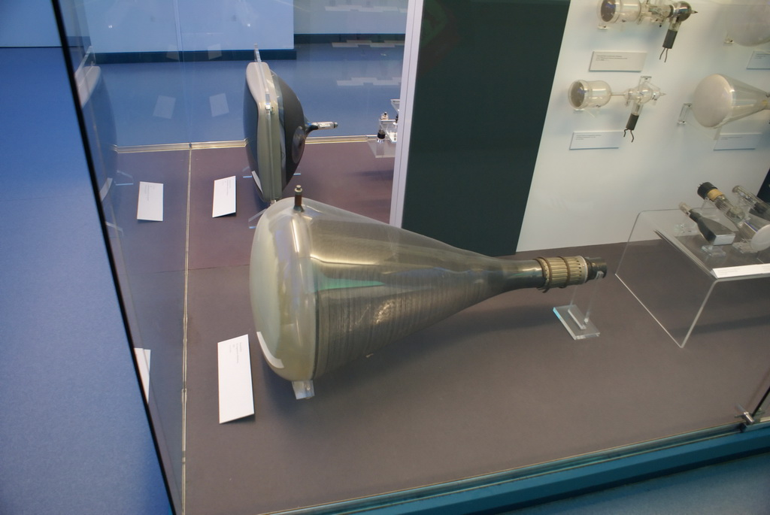
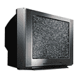
Исторически телевидение развивалось начиная с передачи только яркостной характеристики каждого элемента изображения. В черно-белом телевизоре яркостный сигнал на выходе передающей трубки подвергается усилению и преобразованию. Каналом связи служит радиоканал или кабельный канал. В приёмном устройстве принятые сигналы преобразуются в однолучевом кинескопе, экран которого покрыт люминофором белого свечения.

Slide 8
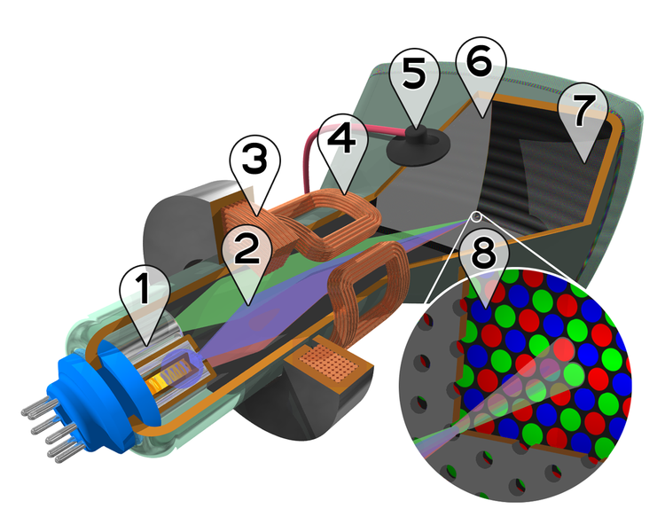
Устройство цветного кинескопа
Электронные пушки
Электронные лучи
Фокусирующая катушка
Отклоняющие катушки
Анод
Маска, благодаря которой красный луч попадает на красный люминофор, и т. д.
Красные, зелёные и синие зёрна люминофора
Маска и зёрна люминофора (увеличенно).

Slide 9
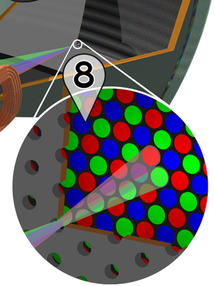
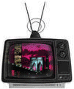
Передача и прием цветных изображений требуют применения более сложных телевизионных систем. Вместо одной падающей трубки требуется применять три трубки, передающие сигналы трех одноцветных изображений - красного, синего и зеленого цвета.
Экран кинескопа цветного телевизора покрыт кристаллами люминофоров трех сортов. Эти кристаллы расположены в отдельных ячейках на экране в строгом порядке. На экране цветного телевизора три пучка создают одновременно три изображения красного, зелёного, и синего цвета. Наложение этих изображений, состоящих из маленьких светящих участков, воспринимается глазом человека как многоцветное изображение со всеми оттенками цветов. Одновременно свечение кристаллов в одном месте синим, красным и зелёным цветом воспринимается глазом как белый цвет, поэтому на экране цветного телевизора можно получать и черно-белые изображения.

Slide 10
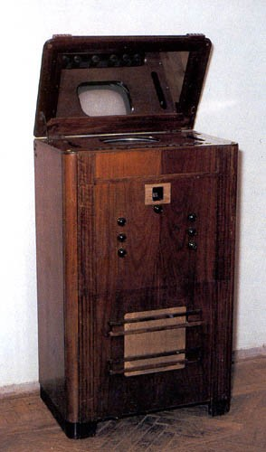
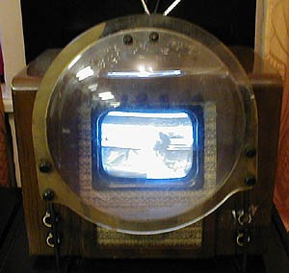
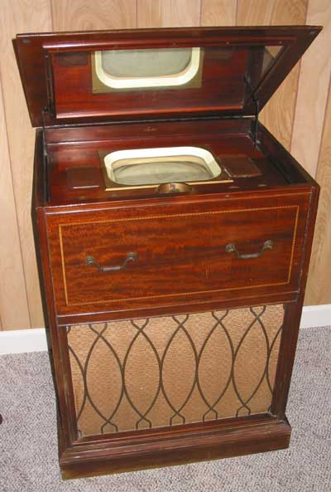
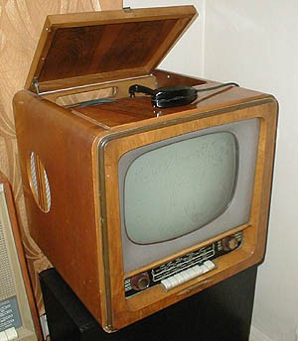
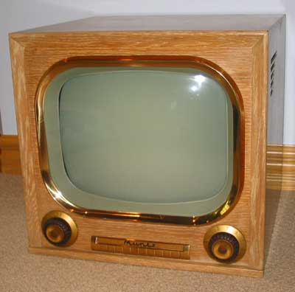
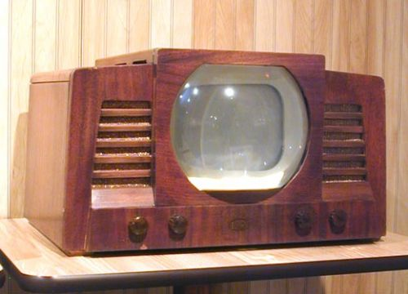
Первый телевизор индивидуального пользования КВН-49
(ТК-1)
Телерадиола "Беларусь-5". 1959 г
Цветные телевизоры «Минск» и «Радуга»

